Slide 1

Chapitre 7:
Vocabulary Transparencies

Slide 2
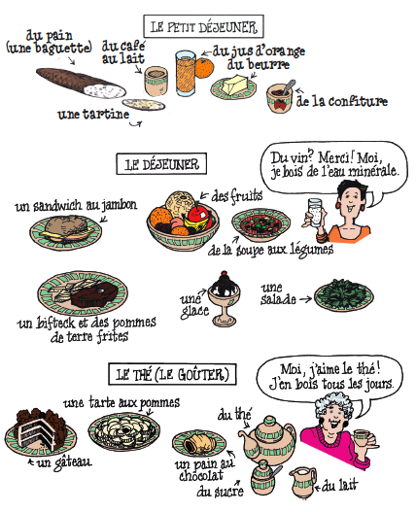
Les aliments et les boissons
Chapitre 7, page 222
T-1a

Slide 3
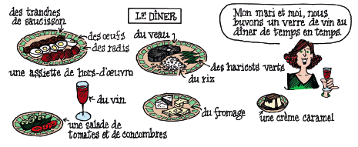
Les aliments et les boissons
Chapitre 7, page 223
T-1b

Slide 4
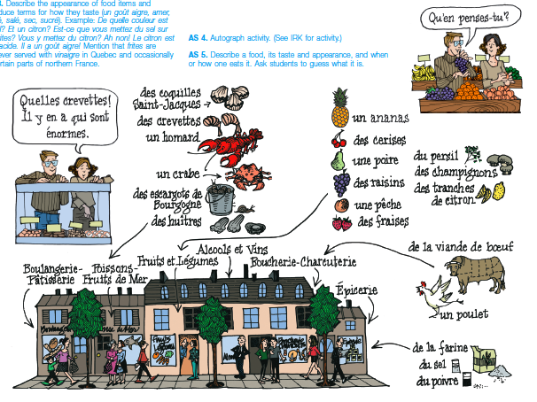
On fait les provisions
Chapitre 7, page 226
T-2

Slide 5
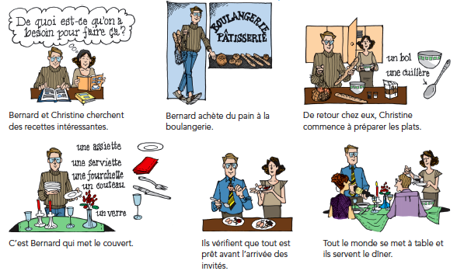
L’art de la cuisine
Des invités à dîner
Chapitre 7, page 229
T-3

Slide 6
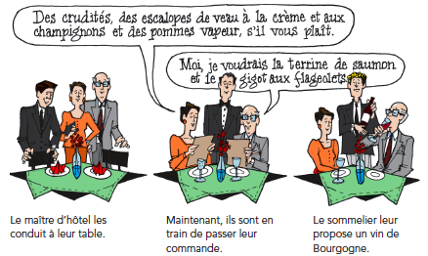
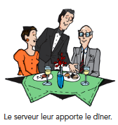
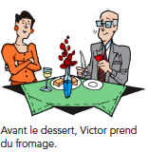

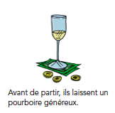
Au restaurant
Claudine et Victor vont au restaurant
Chapitre 7, page 233
T-4

